Slide 1
Інфляція
Бірюк Анна
11-В

Slide 2
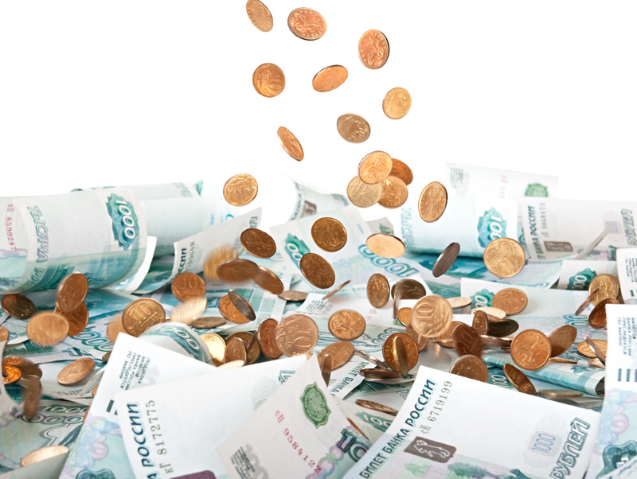
Що таке інфляція?
Інфляція є наслідком порушення законів грошового обігу.
Вона проявляється в зростанні середнього рівня цін і в переповненні каналів грошового обігу грошовими засобами. Це викликає знецінення грошової одиниці.

Slide 3
Індекс цін
Рівень інфляції вимірюється за допомогою індексу цін.
Індекс цін визначається як відношення ціни "ринкового кошика" даного року до ціни "ринкового кошика" базового року.

Slide 4
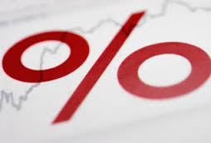
Якщо, наприклад, протягом року загальний рівень цін зріс на 20%, то це означає, що на стільки ж відсотків знецінилися гроші.

Slide 5
Інфляція
Попиту Витрат
зростання витрат на виробництво одиниці продукції ; зменшується пропозиція товарів і послуг у масштабі всієї економіки. Це викликає зростання цін.
знецінення грошей внаслідок переповнення ними каналів обігу; виникає тоді, коли сукупний попит перевищує сукупну пропозицію.

Slide 6
Інфляція попиту може проявлятись у двох формах:
у формі подавленої або прихованої інфляції;
у формі відкритої інфляції попиту.

Slide 7
Надлишковий випуск грошової маси рівнозначний додатковому оподаткуванню, оскільки таким чином держава перекладає на населення розв'язання своїх проблем, бо ця додаткова грошова маса входить в оборот і викликає зростання попиту і знецінення грошей;
Кожна грошова одиниця в середньому обслуговує більше актів покупок, що рівнозначно збільшенню грошової маси;
Одержані в позику гроші використовуються для купівлі товарів, переповнюючи сферу обігу і збільшуючи попит;
Якщо пропозиція товарів скорочується, а кількість грошей в обігу не зменшується, то відбувається зростання цін;
Застосування іноземної валюти у внутрішньому товарообороті. Також збільшує кількість купівельних засобів, доповнює вітчизняну грошову масу і посилює її знецінення.
Втрати ведуть до зменшення пропозиції товарів

Slide 8
Інфляція витрат перш за все породжується недосконалою конкуренцією, пануванням монополій, диктатом цін на послуги транспорту, паливно-енергетичні ресурси, сировину та матеріали. Це веде до зростання витрат виробництва і зростання цін.
Може бути викликана і боротьбою профспілок за підвищення оплати праці, яка входить до складу собівартості продукції.
Посилює монополізм у кредитно-банківській сфері. Він зумовлює підвищення процента за кредит, а це також веде до збільшення витрат виробництва та підвищення цін
Підвищення податкових ставок зменшує прибутки підприємств, робить нерентабельним виробництво товарів. Тому підприємці, щоб не допустити зниження прибутків, підвищують ціни.

Slide 9
Інфляція витрат
Відкрита Придушена
Характерна для країн із ринковою економікою, де їх ніхто і ніщо не забороняє проявлятися у своїй природній формі – зростання цін.
Характерна для країн із командною економікою, де вона проявляється в товарному дефіциті.

Slide 10
Відкрита інфляція
помірна або повзуча, при якій темпи зростання цін не перевищують 10% на рік;
галопуюча для якої характерне зростання цін від 10% до 200% за рік;
гіперінфляція, за якої кількість грошей в обігу і ціни зростають астрономічними темпами.

Slide 11
Більшість економістів сходяться на тому, що інфляція — явище цілком негативне, абсолютне зло. Винуватцем інфляції є держава, а жертвою — населення. Причому жертвою беззахисною, яка не може самостійно розв'язати цієї проблеми.

